Slide 1
ФГБОУ ВО «Красноярский государственный медицинский университет им. проф. В.Ф. Войно-Ясенецкого» Минздрава России
Первичная аккредитация специалистов.
Что мы имеем сейчас?
Декан лечебного факультета
Газенкампф А.А.

Slide 2
Сроки проведения первичной аккредитации по специальности 31.05.01 «Лечебное дело»
ЭТАП | СРОКИ
Тестирование | 26.06.2017г.
Практические навыки | 29.06. – 07.07.2017г.
Задачи | 11.07. – 14.07.2017г.

Slide 3
Тестирование
Репетиционные тестирования
3 на ДО КрасГМУ
4 на сайте ФМЦА
3 запланировано
Разбор тестов на лекциях
Приложение для мобильных устройств
Включение базы тестов в учебный процесс

Slide 4
Станции
№ | Станция | Проверяемые навыки | Оборудование
1. | ДИСПАНСЕ-РИЗАЦИЯ | Обработка рук, измерение артериального давления. | Тренажер для измерения артериального давления
2. | ФИЗИКАЛЬНОЕ ОБСЛЕДОВАНИЕ ПАЦИЕНТА | Осмотр пациента с заболеванием сердечно сосудистой системы Осмотр пациента с заболеванием органов дыхания | Тренажер для диагностики заболеваний сердца Тренажер для диагностики заболеваний легких
3. | НЕОТЛОЖНАЯ МЕДИЦИНСКАЯ ПОМОЩЬ | Внутривенное ведение пациенту 40% р-ра глюкозы. | Фантом с возможностями проведения внутривенных, внутримышечных и подкожных инъекций.
4. | БАЗОВЫЙ РЕАНИМАЦИОН-НЫЙ КОМПЛЕКС | Проведение сердечно-легочной реанимации с использованием АНД | Манекен взрослого для обучения СЛР с компьютерной регистрацией результатов, АНД
5. | ЭКСТРЕННАЯ МЕДИЦИНСКАЯ ПОМОЩЬ | Экстренная медицинская помощь при жизнеугрожающих состояниях (12 сценариев) | Полноростовой универсальный манекен с возможностью имитации различных показателей
?
?

Slide 5
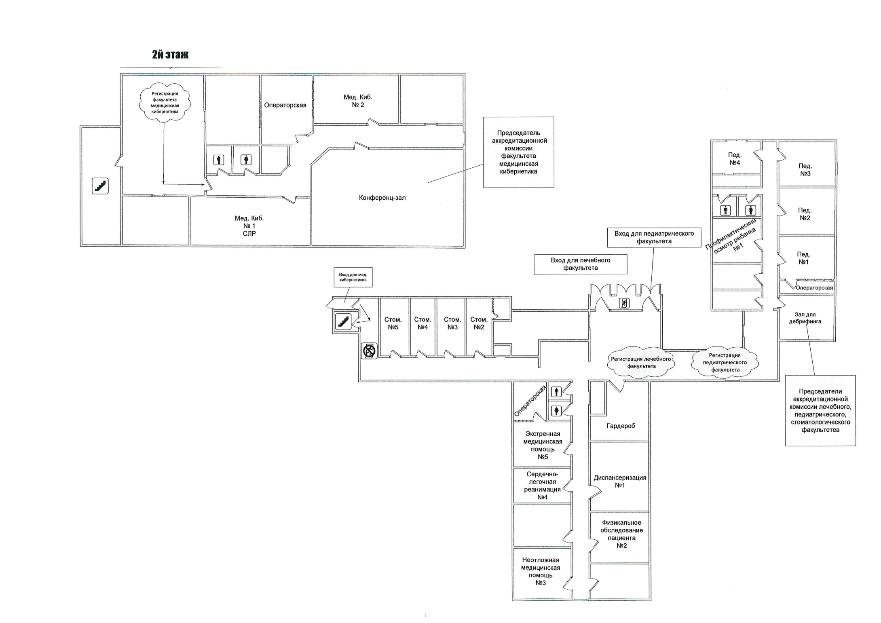

Slide 6
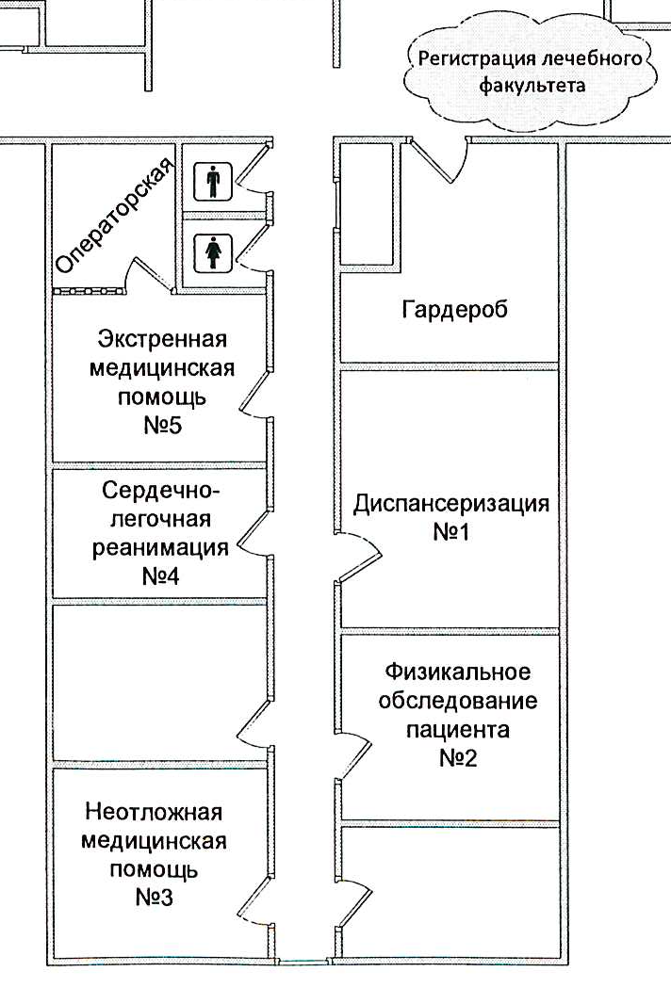
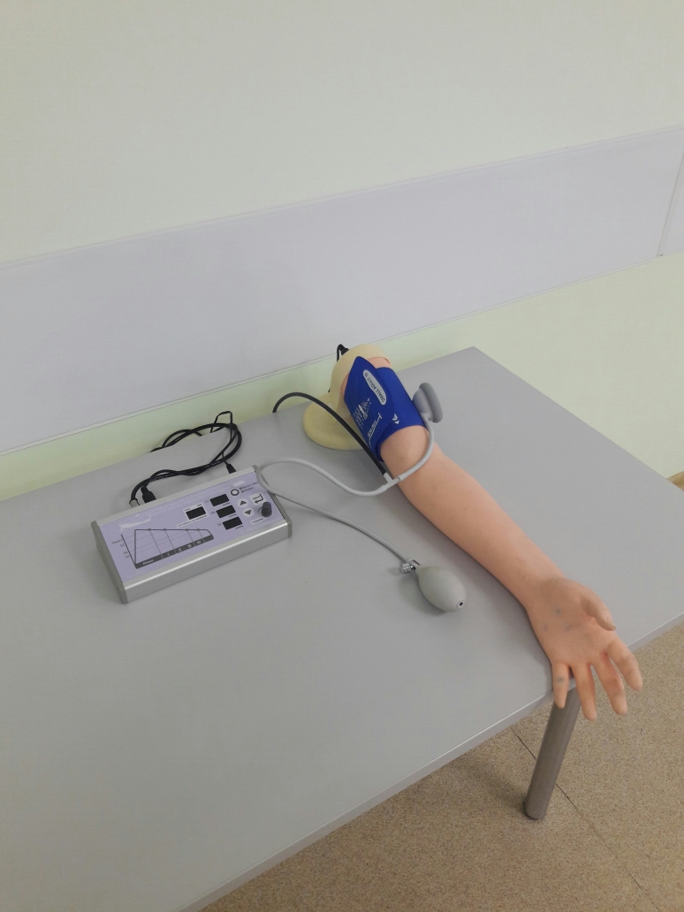

Slide 7
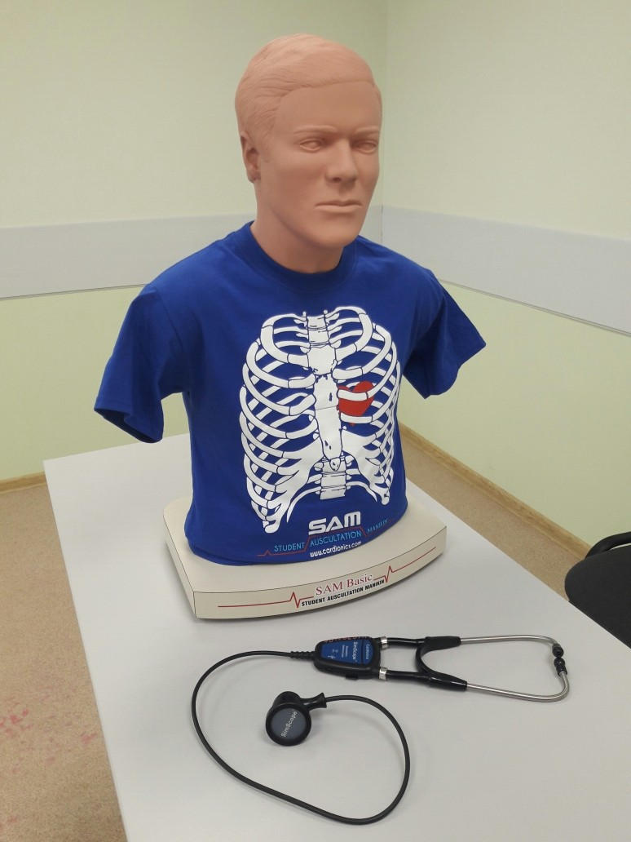

Slide 8
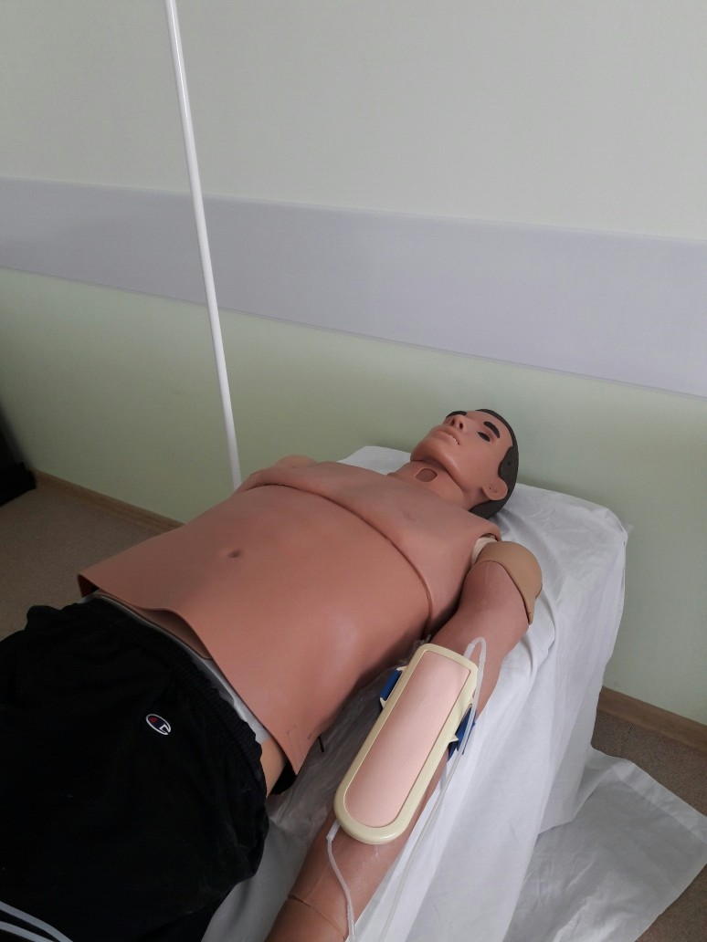

Slide 9
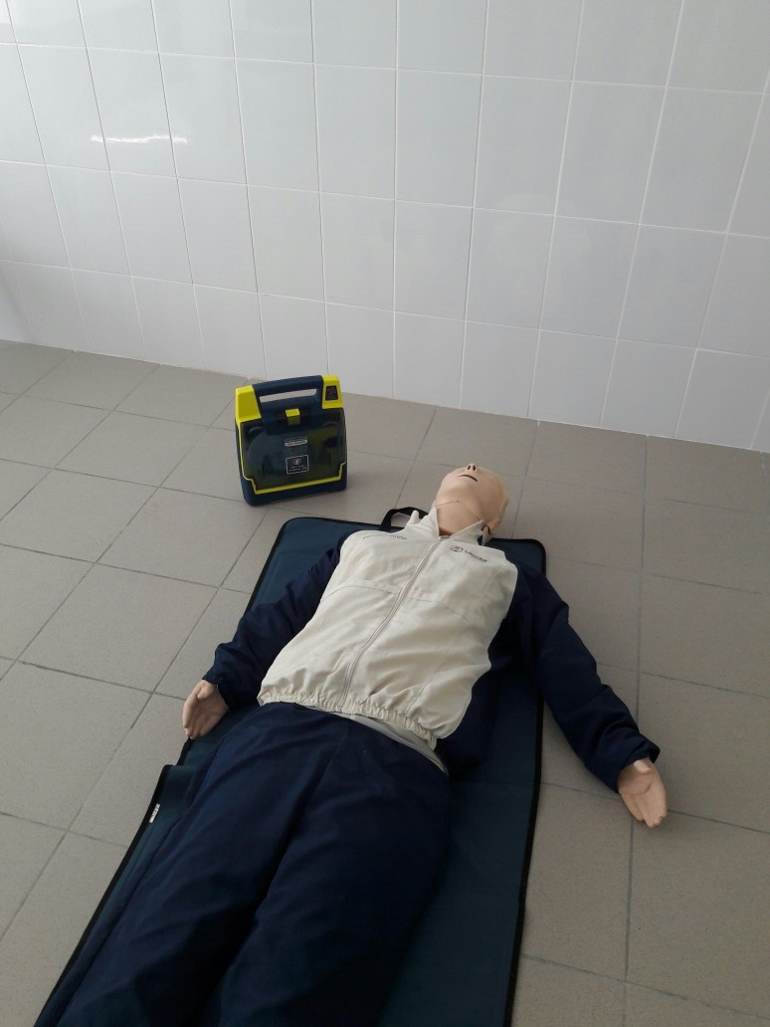

Slide 10
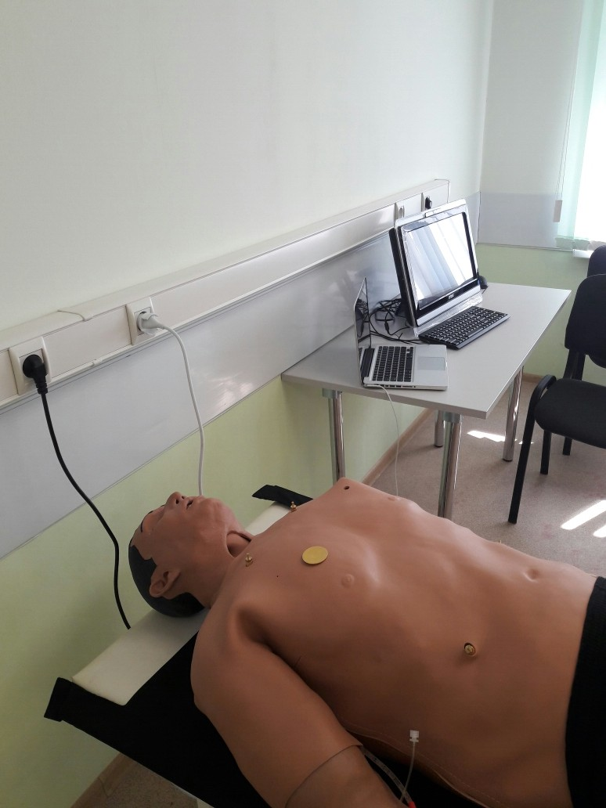

Slide 11
Этапы подготовки
ЭТАП | СРОКИ
Обучение помощников экспертов работы с оборудованием | 12 - 13.04.2017г.
Мастер-класс для помощников экспертов по проведения II этапа ПА | 19.04.2017г.
Дата | Станция | Ответственный
27 – 28.04.17. | Экстренная МП | Шестерня П.А.
03 – 04.05.17. | Неотложная М.П. | Борисов Р.Н.
 | Диспансеризация | Штарик С.Ю.
10 – 11.05.17. | Физикальный осмотр | Соловьева И.А.
 | СЛР | Грицан А.И.
15 – 16.05.17. | Физикальный осмотр | Соловьева И.А.
 | СЛР | Грицан А.И.
17 – 18.05.17. | Диспансеризация | Штарик С.Ю.
 | Неотложная МП | Борисов Р.Н.
19 – 20.05.17. | Экстренная МП | Шестерня П.А.
22 – 23.05.17. | Физикальный осмотр | Соловьева И.А.
 | СЛР | Грицан А.И.
24 – 25.05.17. | Экстренная МП | Шестерня П.А.
26 – 27.05.17. | Неотложная М.П. | Борисов Р.Н.
 | Диспансеризация | Штарик С.Ю.
29 – 31.05.17. | ВСЕ СТАНЦИИ | Газенкампф А.А.
Погружения на кафедрах ВБ 1 и ВБ 2 дважды в неделю

Slide 12
Задачи
fmza.ru
Деканат лечебного факультета
Черкашина И.И.
Коновалов В.Н.
Каф. внутренних болезней №1
Каф. и клиника хирургических болезней им. проф. А.М.Дыхно с курсом эндоскопии и эндохирургии ПО
Каф. внутренних болезней №2 с курсом ПО
Каф. и клиника хирургических болезней им. проф. Ю.М.Лубенского
Каф.поликлинической терапии, семейной медицины и ЗОЖ с курсом ПО
Каф. перинатологии, акушерства и гинекологии леч. факультета
Каф. туберкулеза с курсом ПО
Кафедры и клиники сердечно-сосудистой хирургии ИПО

